Slide 1
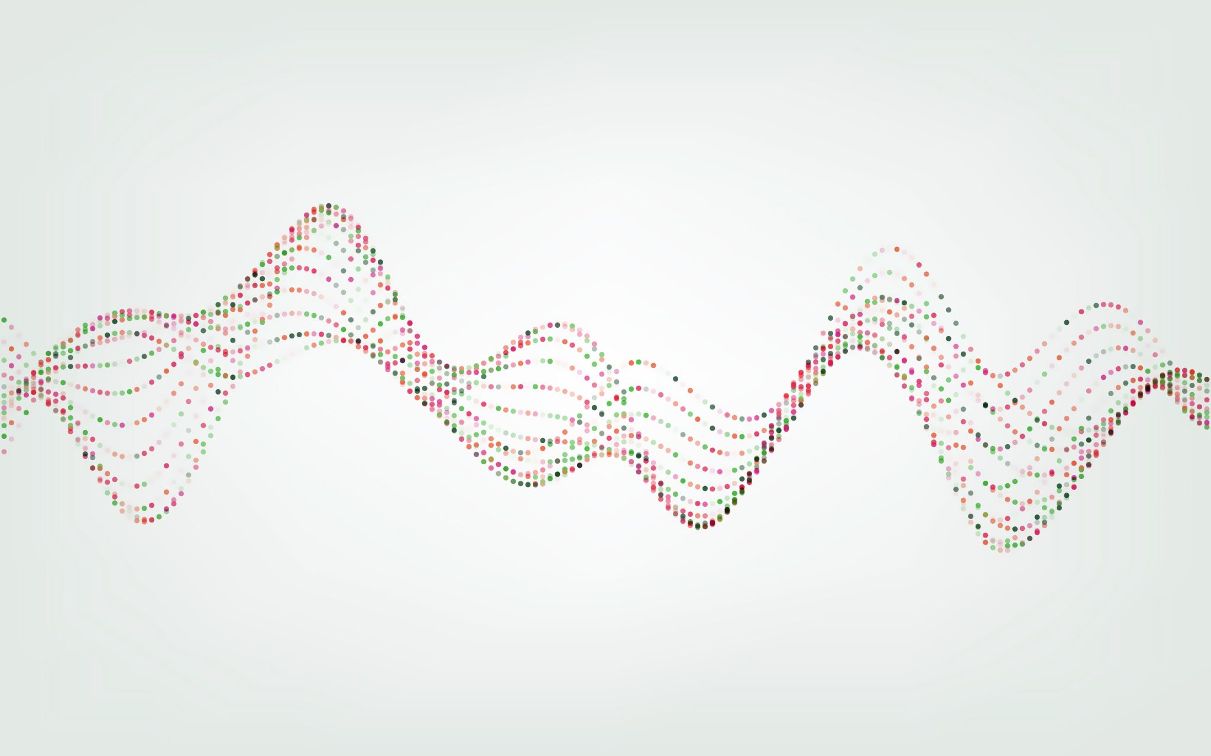
BAT FS24
Gerät zur Überwachung von Umgebungslärm
Schlusspräsentation – 19.06.2024

Slide 2
Ablauf
Ausgangslage
Ziel
Vorgehen
Stand
Ausblick

Slide 3

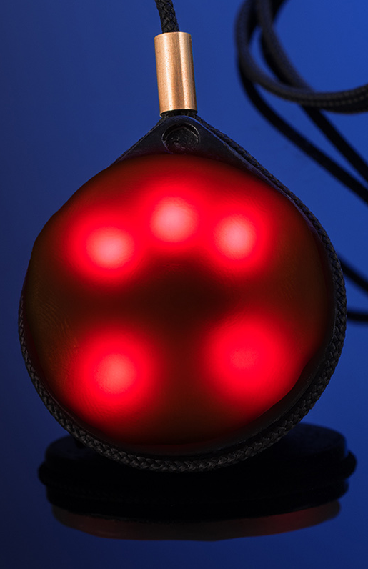
Ausgangslage
Bestehende Geräte ⇨ unhandlich, gross, optisch nicht schön
Masterarbeit von Sophie Willener (⇨ hEar)
Mockup bestehend aus:
LED-Ring
ESP32-Mikrocontroller
Kondensator-Mikrofon
Akku (nicht im Betrieb)
Gesamtdurchmesser 40mm

Slide 4

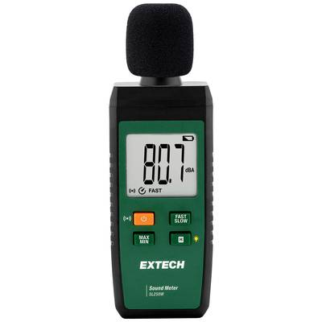
Ziel
Schalldruckpegel visuell darstellen
MEMS-Mikrofon
Akkubetrieb für >12h (Arbeitstag)
BLE-fähig
USB-C Ladefähigkeit
Optisch ansprechendes Design
Messungen speichern und bei Bedarf übertragen
(Übertragung ist nicht Inhalt dieser Arbeit)

Slide 5

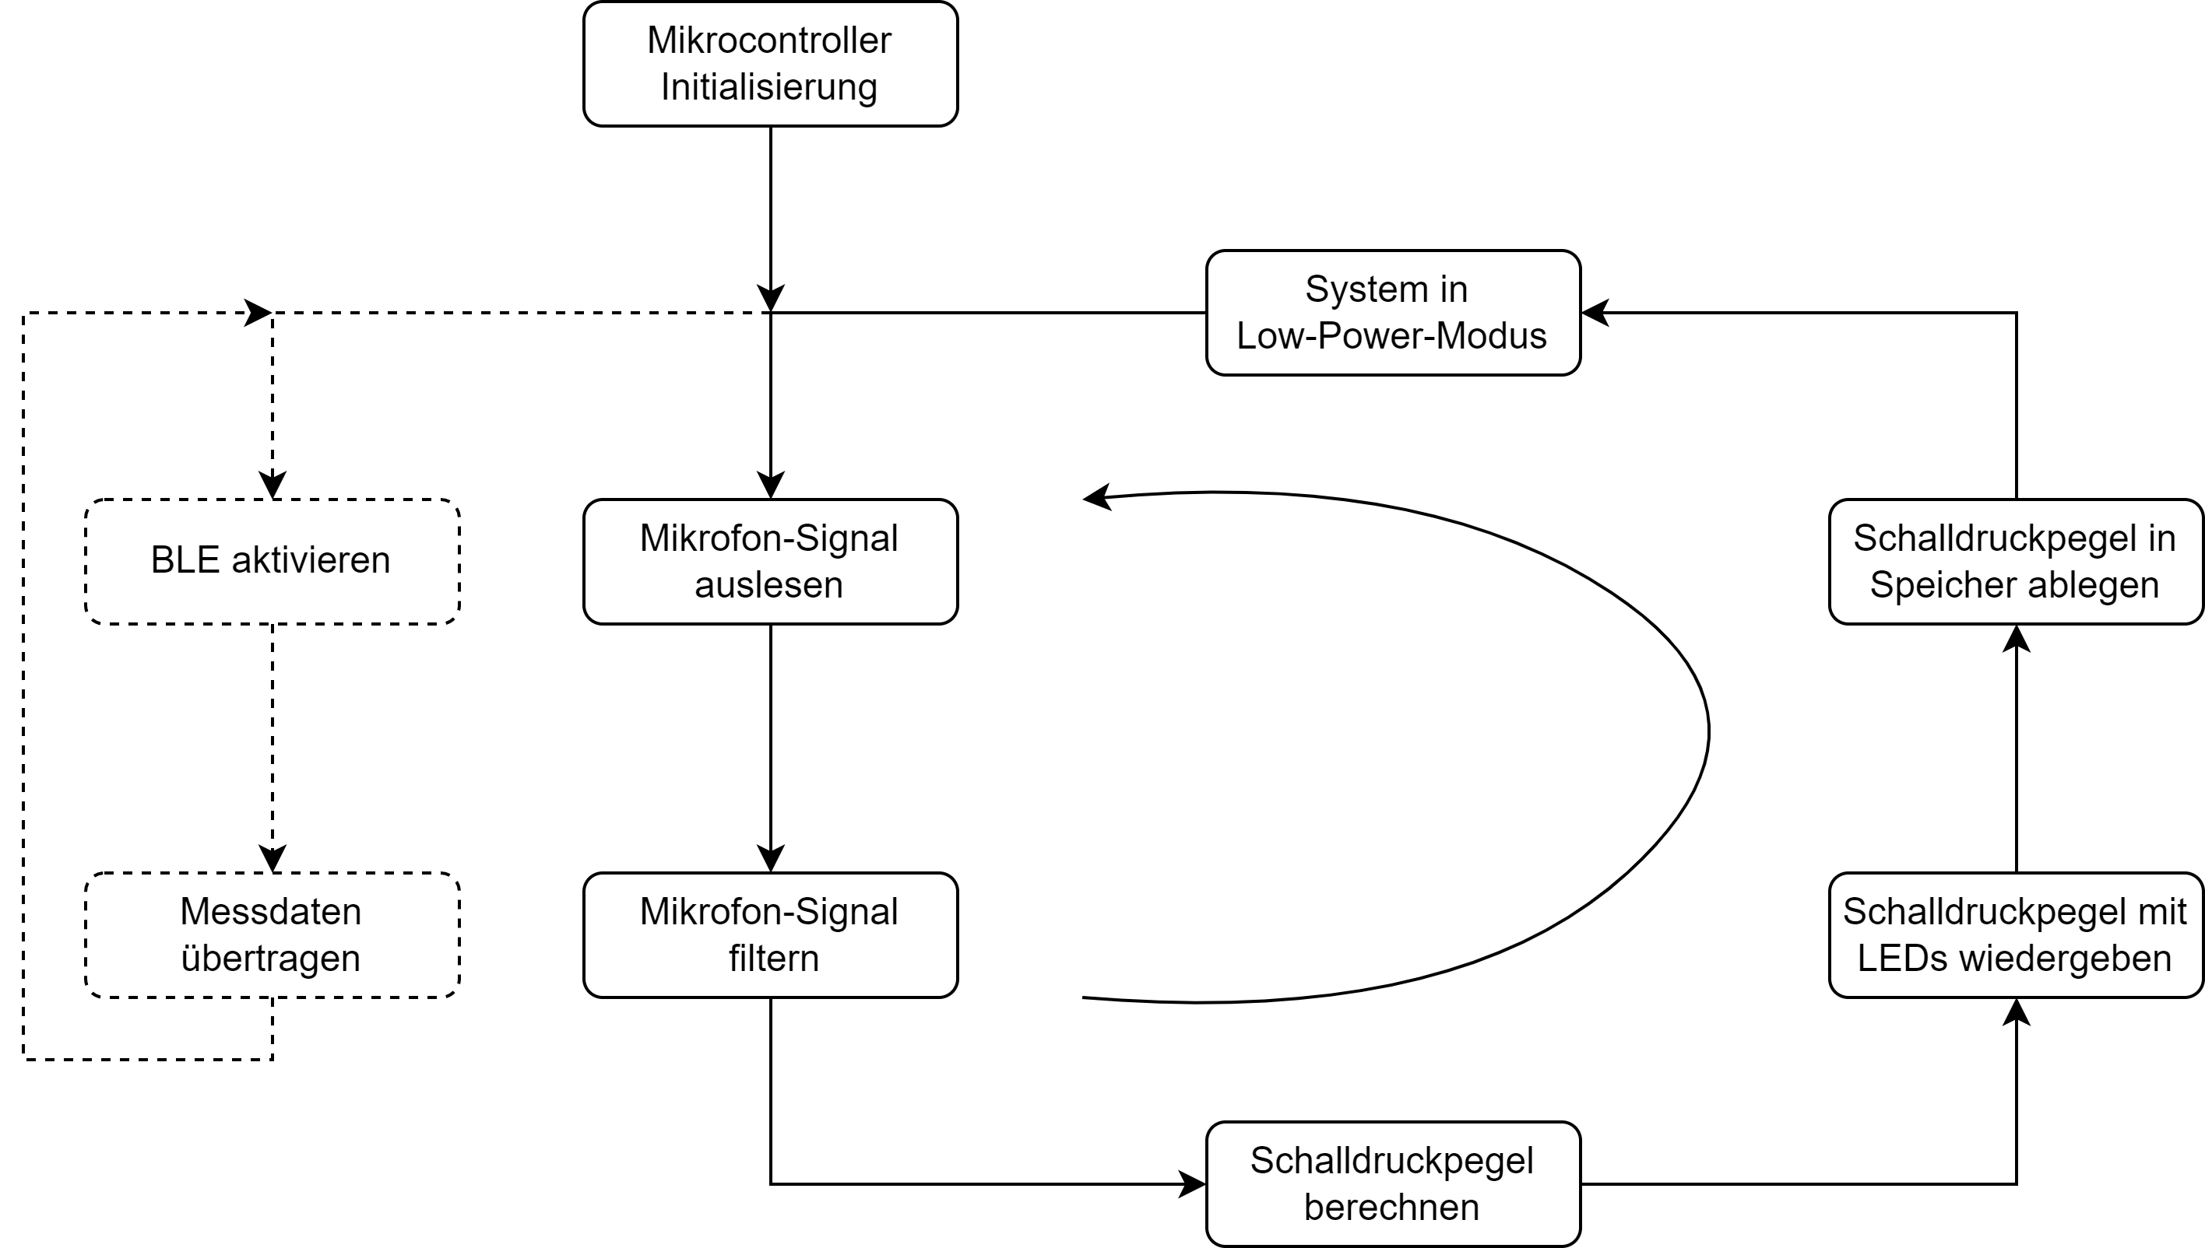
Software

Slide 6

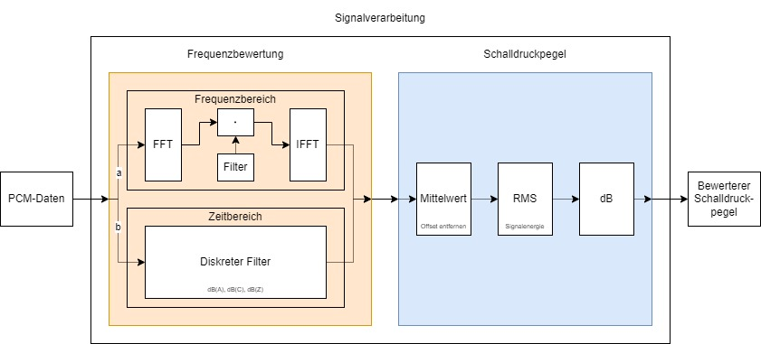
Signalverarbeitung

Slide 7



Stand - Software
I2C-Treiber
SPI-Treiber (SDK)
Timer
PDM-Treiber
PDM-Treiber
Filterung
RTC
Optional:
BLE

Slide 8
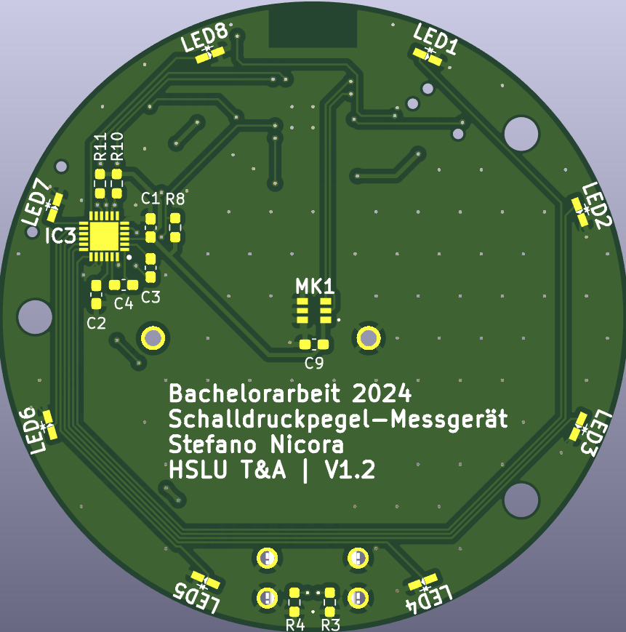
Stand - Hardware
60mm
2-Layer
V1-2 ⇨ 2. Iteration der Hardware
Im Kreis angeordnete LEDs
Zusatz: Vertikal angeordnete LEDs (V1-3)
Montagelöcher
Front

Slide 9
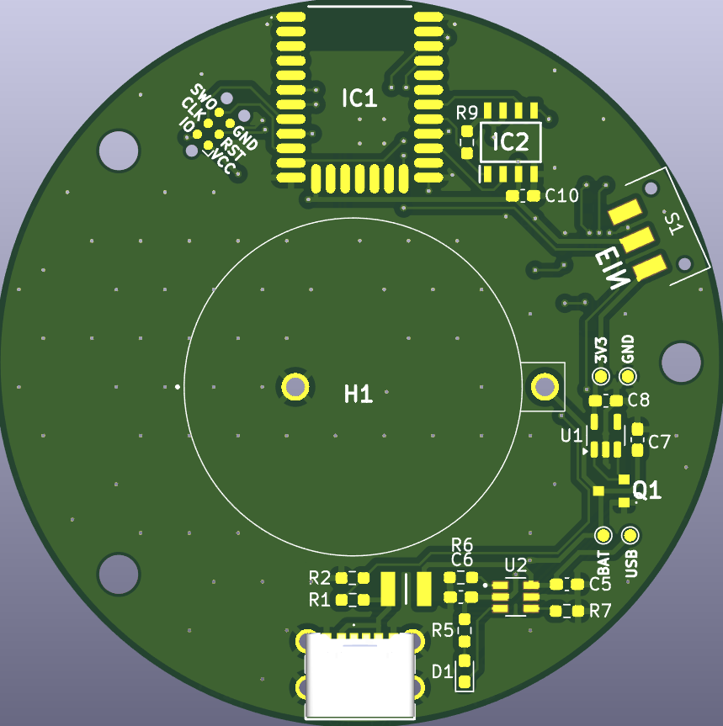
Stand - Hardware
Verpolungsschutz
Silicon Labs Mikrocontroller
Detektion von VCC
Ground-Stitching
Tag-Connect Schnittstelle
Back

Slide 10
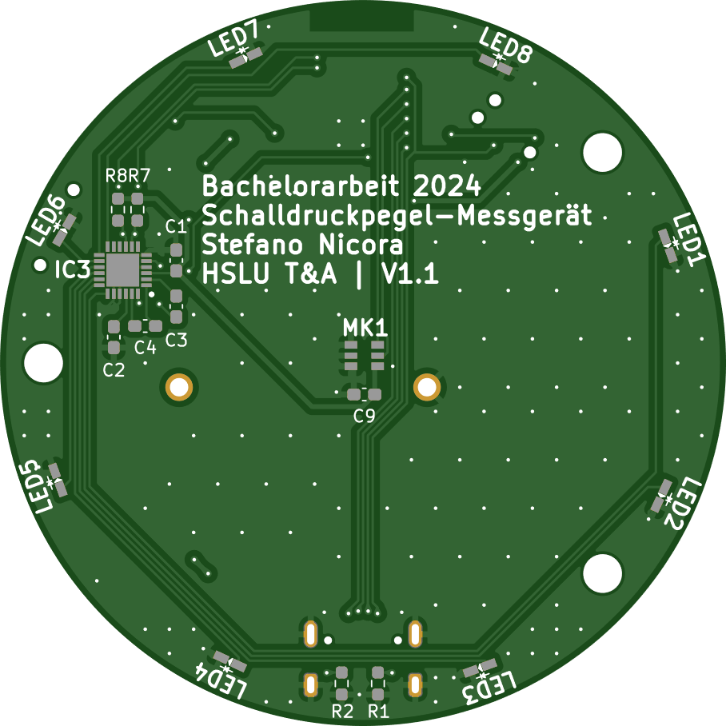
Stand - Hardware
V1-1
V1-2

Slide 11
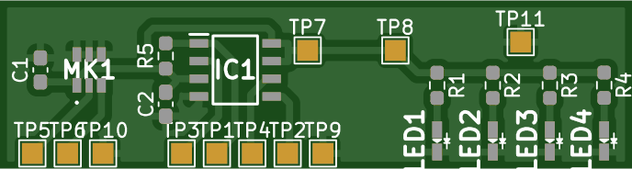
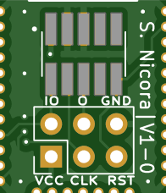
Stand - Hardware Nebenprojekte
Breakout-Board
Debug-Adapter

Slide 12

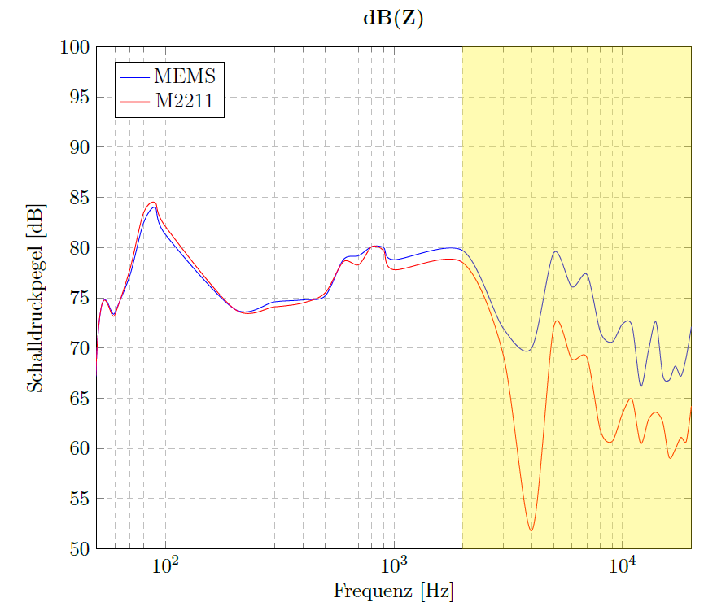
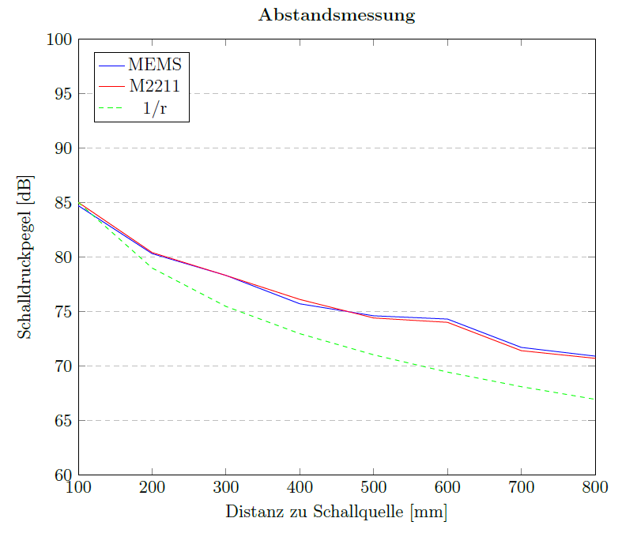
Resultate

Slide 13
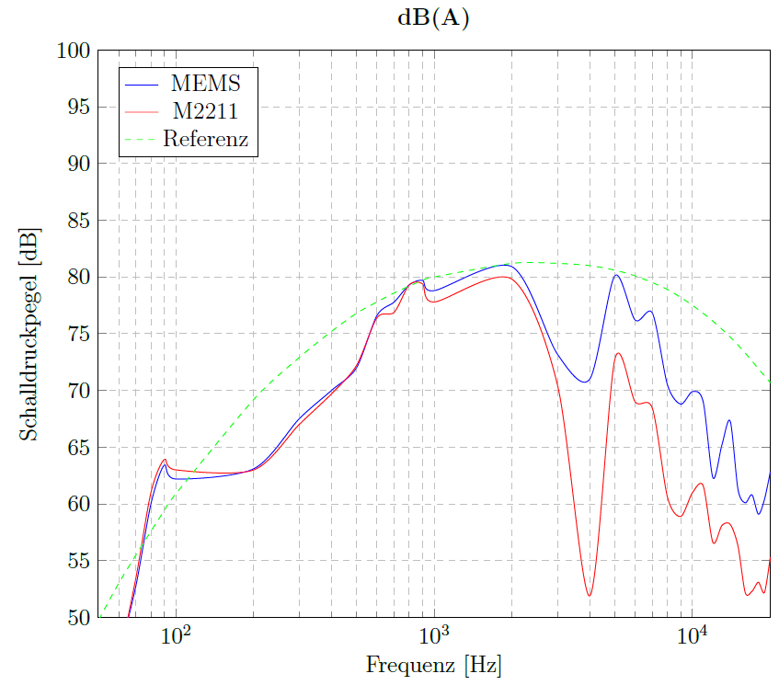
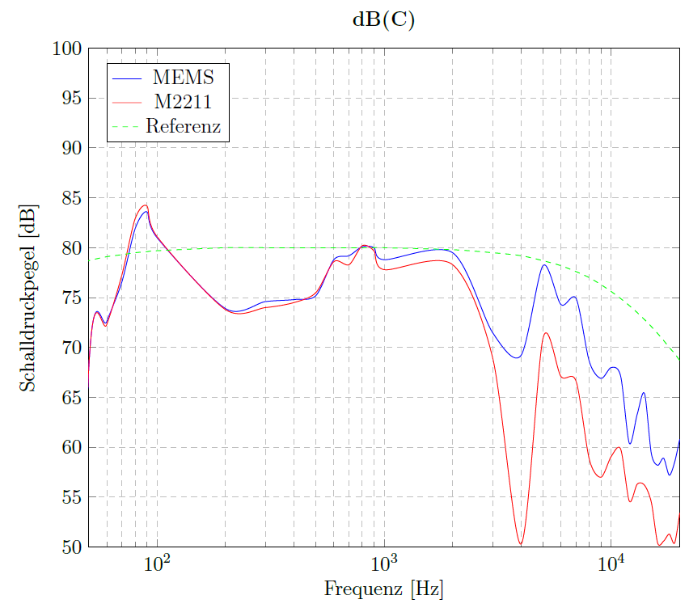
Resultate

Slide 14
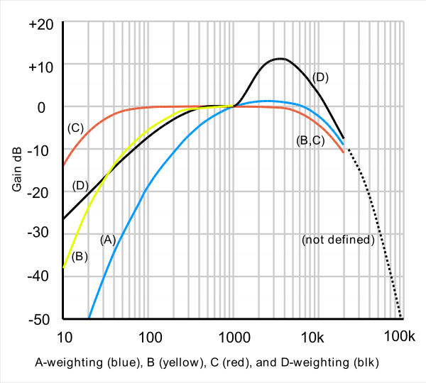
Ausblick
Implementation BLE-Funktionalität
Bluetooth-Zertifizierung
Zeitgewichtung
Rauschboden-Optimierung
Sensitivitätsfilter
RTC

Slide 15

Vielen Dank für ihre aufmerksamkeit

Slide 16
Quellen
https://hub.hslu.ch/design-film-kunst/wwwerkschau/werke/sophie-willener/
https://www.flaticon.com/free-icon/design_1317626?term=construction&related_id=1317626
https://asset.conrad.com/media10/isa/160267/c1/-/de/002589632PI00/image.jpg?x=400&y=400&format=jpg&ex=400&ey=400&align=center
https://upload.wikimedia.org/wikipedia/commons/thumb/1/1a/Silicon_Labs_2015.svg/1200px-Silicon_Labs_2015.svg.png
https://en.wikipedia.org/wiki/A-weighting#/media/File:Acoustic_weighting_curves_(1).svg

